Slide 1
我的家鄉
5信 韓美義

Slide 2
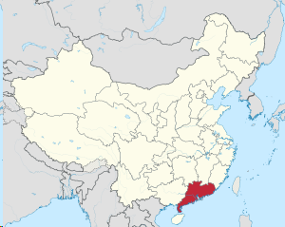
廣東
省位於南嶺以南，南海之濱，與香港、澳門、福建、廣西、湖南、江西接壤，與海南隔瓊州海峽廣東省，簡稱粵，是中華人民共和國南端沿海的一個省份，省會廣州。廣東相望。廣東省總面積約爲598,800平方公里，海洋及陸地面積分別爲419,000平方公里和179,800平方公里

Slide 3
廣東省人口有多少？
廣東是中國的人口大省，2015年該省人口約1.1億人，高居全國第一位，其人口密度爲每平方公里584人

Slide 4
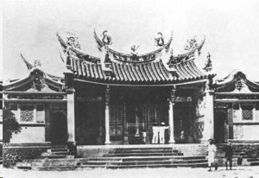
廣東省深圳有什麼古蹟？
南山區的蛇口半島也有幾處知名的歷史遺蹟，如赤灣左炮台、宋少帝陵、天后宮等。赤灣左炮台建於1669年，至今有342年的歷史，有保存完好的古炮及清軍駐守時的營房遺址，為深圳市重點文物保護單位。鹽田區沙頭角的中英街是一條古老的街道，被稱為「一街兩制」，街道中央有當年清朝政府與英國政府共同設立的界碑。
媽祖廟是主要奉祀海神媽祖的廟宇，另又稱天后宮、天妃宮、天后祠、天后寺、天后廟、聖母廟
媽祖廟

Slide 5
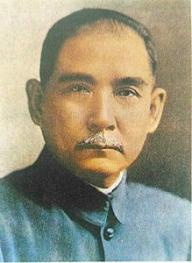
廣東省有哪些著名人物？
著名人物有：孫中山
中國國民黨，簡稱國民黨，是中華民國肇建者孫中山及其革命黨同志所創建的政黨。其前身最早為1894年11月24日成立於夏威夷檀香山的革命團體興中會，而後分別改組為中國同盟會、國民黨及中華革命黨，1919年經孫中山改組後轉用現名。現今總部位於臺北中崙，現任黨主席為吳敦義。

Slide 6
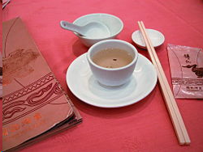
我的家鄉有：
飲茶
飲茶，雅稱品茗（也就是喝茶、品茶），是指一種源自中國廣州的粵式飲食，而後在廣東乃至世界各地傳播，成為廣東文化的一大特色。在香港，飲茶一開始是叫做「上茶樓」或者「上酒樓」，後來就叫了「去飲茶」，慢慢「飲茶」就變成了上茶樓喝茶吃點心的代名詞。飲茶主要包括了喝茶和吃點心，
，而點心中數蝦餃和叉燒包在早期較為廣受歡迎，故此粵語內形容飲茶為「一盅兩件」（一盅茶＋兩件點心）。飲茶在香港及廣東一帶非常流行

Slide 7
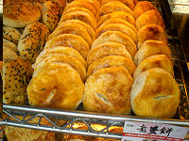
我的家鄉的特產有：
老婆餅又稱冬蓉酥，是一款發源於廣東的傳統餅食，在中國廣東和香港最為常見，在臺灣亦可找到。呈圓形，表面是一層酥皮，裡面則是冬瓜蓉，原本冬瓜蓉淡而無味，加上糖後便是甜味。
老婆餅
古時一對富裕夫婦，妻子把冬瓜做成蓉作餡製成圓形餅，並由丈夫在街市售賣，大受歡迎。丈夫便將餅命名「老婆餅」。
起源：

